Slide 1

第二节 常用校正装置及特性
无相移校正装置
无源校正装置
相位超前校正装置
相位滞后校正装置
相位滞后—超前校正装置
校正装置
无相移校正装置
有源校正装置
相位超前校正装置
相位滞后校正装置
相位滞后—超前校正装置

Slide 2
一、无源校正装置与有源校正装置的特点
无源校正网络：阻容元件
优点：校正元件的特性比较稳定。
缺点：由于输出阻抗较高而输入阻抗较低，需要另加放大器并进行隔离;没有放大增益，只有衰减。
有源校正网络：阻容电路+线性集成运算放大器
优点：带有放大器，增益可调，使用方便灵活。
缺点：特性容易漂移。

Slide 3
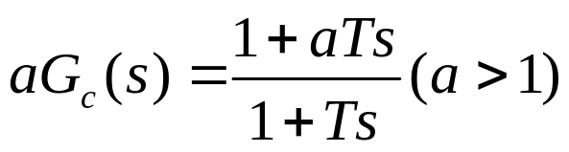
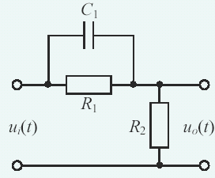
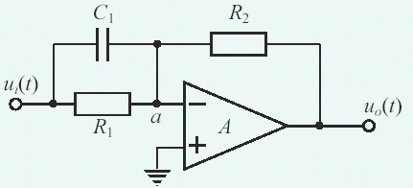
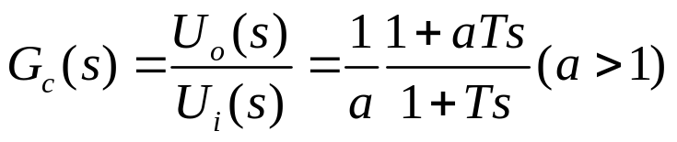
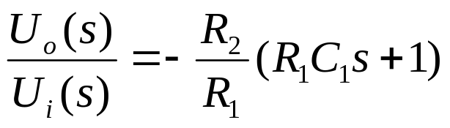
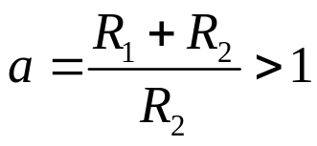
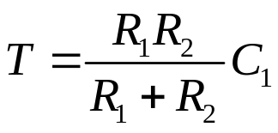
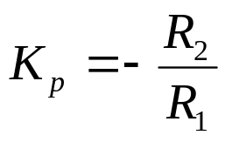


二、相位超前校正装置（PD校正）
1、传递函数
2、实现形式
a:分度系数（相位超前深度）
T:时间常数

Slide 4
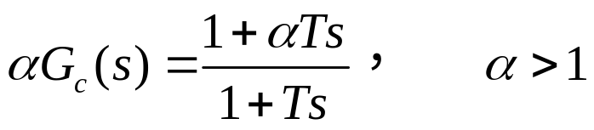

串联超前校正装置的特性
（1）串联超前校正装置的传递函数
（2）串联超前校正装置的零极点
零点总在极点的右方。当 很小时，极点将远离零点，它的影响几乎消失。
由于校正装置物理实现上的限制， 一般不大于 20。这意味着该
装置可提供的最大相位超前不大于 65 度 。

Slide 5
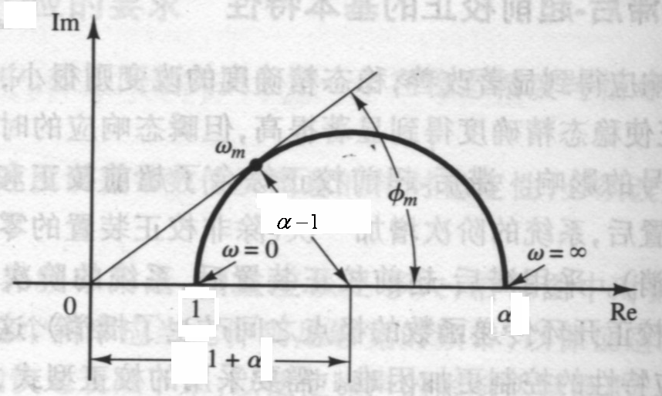
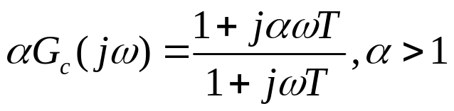
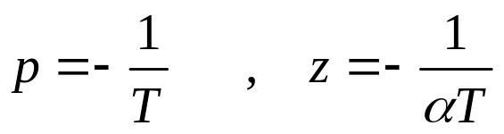
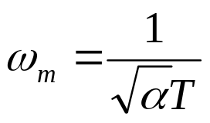
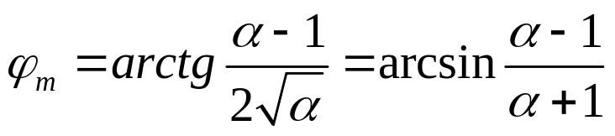
（3）串联超前校正装置
的幅相频率特性
〖说明〗
超前环节的零极点位置
超前环节的最大相角发生在
其值为
α 愈小，ϕ_{m} 愈大。但 α 的取值要受物理限制。
超前环节的相角总是正的。

Slide 6
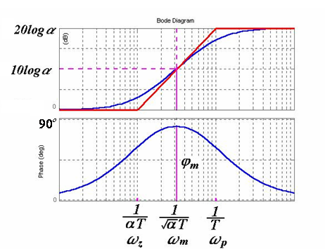

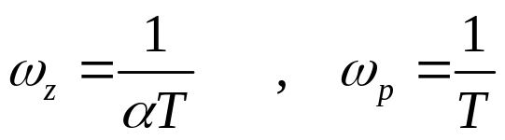
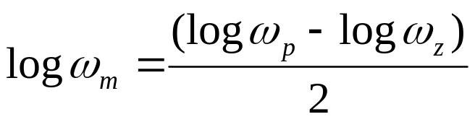
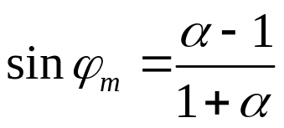
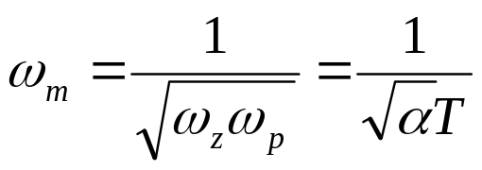
（4）超前校正装置的Bode图
对数幅频的交接频率
当横轴采用对数刻度时。最大相角发生“交接频率的几何中点”
最大相角为
超前环节有高通滤波作用。

Slide 7
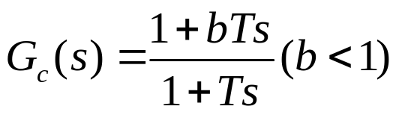
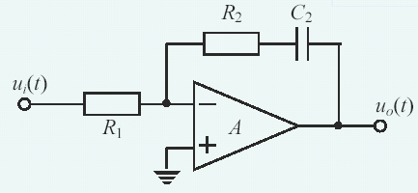
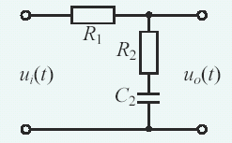
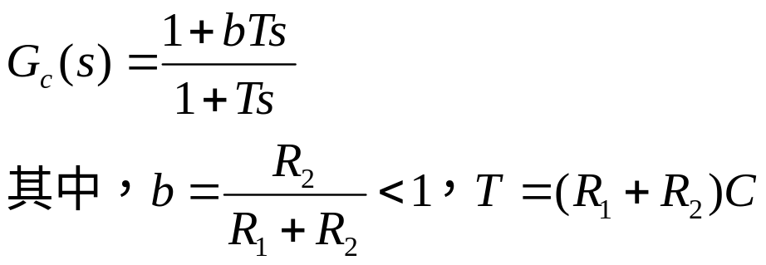
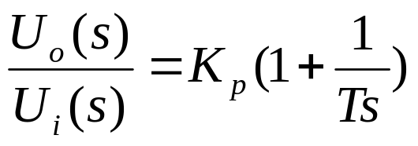
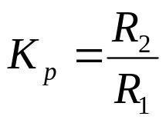

三、相位滞后校正装置（PI校正）
1、传递函数
2、实现形式
b:滞后网络的分度系数
（相位滞后深度）
T:时间常数

Slide 8
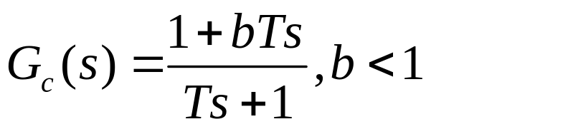
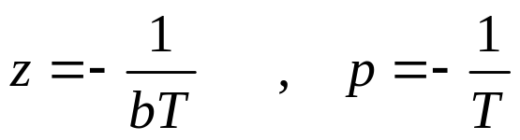


滞后校正装置的特性
（1）滞后校正装置的传递函数
（2）滞后校正装置的零极点
极点总在零点的右方。
滞后环节能提供的高频衰减为
由于校正装置物理实现上的限制， 一般不小于0.05。这意味着，由滞后环节提供的高频段衰减一般不超过 20log20 dB 。

Slide 9
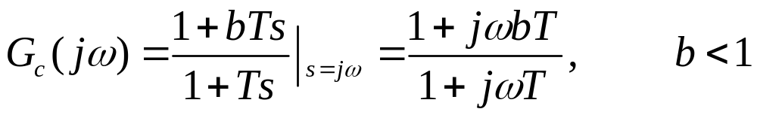
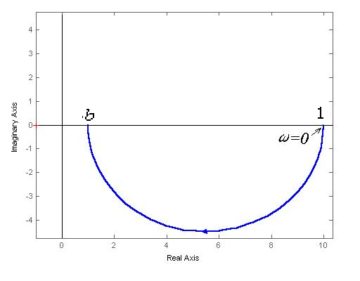
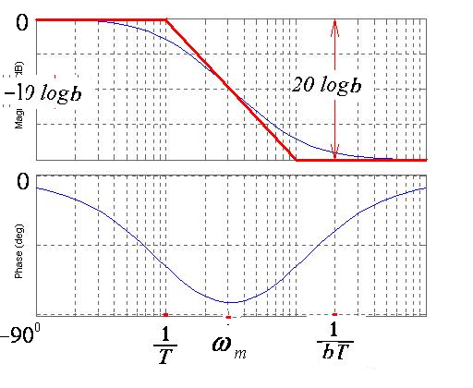
（3）滞后校正装置的频率特性

